Slide 1

Computer Science во Frontend
Композиция контейнерных типов. Функторы, монады и моноиды.

Slide 2

Давайте вспомним про контейнерные типы

Slide 3


Контейнер это
Объект, который содержит внутри себя некоторые данные и контекст
Контейнер предоставляет API для работы с внутренними данными
Контейнер может содержать в себе другой контейнер и т.д.
Это отличная альтернатива обычным исключениям

Slide 4
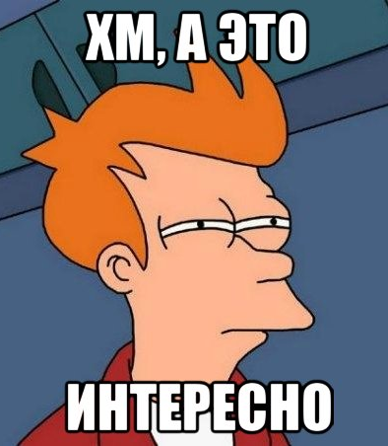
А можно ли выстроить композицию из нескольких функций, который возвращают контейнеры…

Slide 5
Например
Запросили данные с сервера (Promise)
Если ответ успешен, то записываем данные в файл на файловой системе (Promise)
Обе функции выглядят вот так <D>(a: any)-> Promise<D>
Функция с таким вот интерфейсом называется стрелкой Клейсли

Slide 6
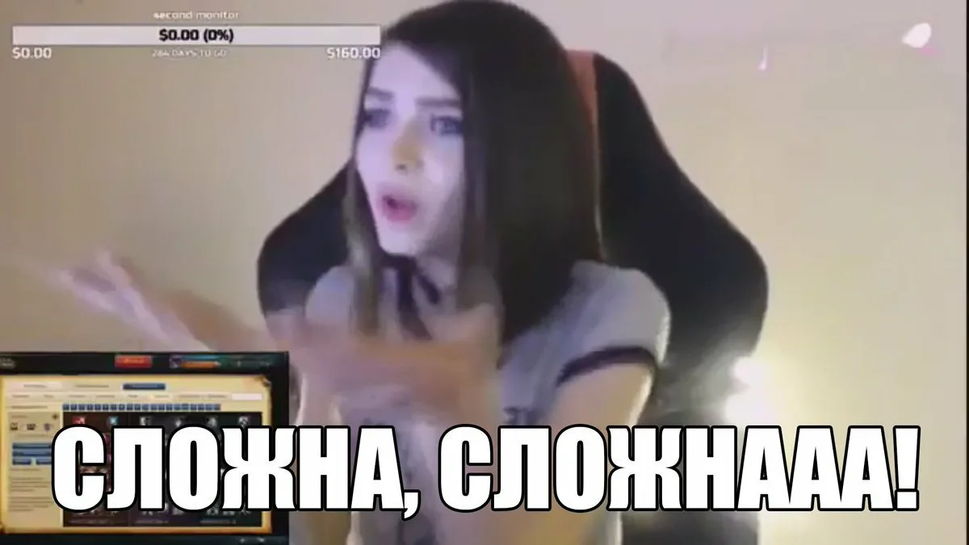

Slide 7
Воу, полегче
Сейчас будет сложная тема, но она является ключевой для понимания ФП
Техники, о которых мы сейчас будем говорить давно используются в JS и вами, просто вы про это не знаете ☺

Slide 8
Введем контракт
Если контейнерный тип имеет специальный метод, например, then или bind
И данный метод принимает стрелку Клейсли, где возвращаемый контейнер того же типа, что и исходный
И результатом работы этого метода будет новый контейнер того же типа со значением, которое вернула стрелка Клейсли
Назовем такой контейнер Монадой

Slide 9
Вместо тысячи слов
fetch('https://my-site.com/user/100’)
.then((response) => response.json())
.then((userData) => console.log(userData));

Slide 10
Т.е. Promise в JS – это монада?

Slide 11
Да!
Благодаря этому мы можем легко выстраивать сколь угодно сложные композиции промисов
Этот же подход можно использовать и для любых других контейнерных типов
Давайте сделаем это на практике…

Slide 12
А есть ли еще монады в JS?

Slide 13
Да!
Например, массив
У массивов есть встроенный метод flatMap
Легко убедится, что поведение этого метода очень похоже на then в Promise

Slide 14
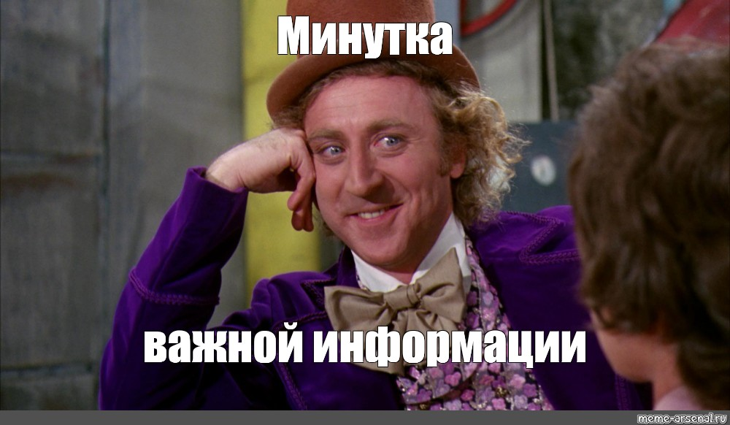

Slide 15
Монады – это важнейший интерфейс
И при всем этом – это весьма доступная для понимания вещь
Которую вы давно используете на практике
Тот случай, когда лучший учитель – это практика

Slide 16
А есть ли еще интерфейсы для контейнеров?

Slide 17
Конечно
И вы все его прекрасно знаете
Это интерфейс Функтор
Фактически он определяет у контейнера функцию map
Функция принимает другую функцию, которая принимает и возвращает обычное значение
А результат самого map – новый контейнер того же типа, но со значением, которое вернула переданная функция

Slide 18
Вместо тысячи слов
['foo.txt', 'bar.txt'] .map((file) => require('fs').readFileSync(file)) .map((file) => file.toString('utf-8'));

Slide 19
Т.е. массивы в JS – это еще и функторы?

Slide 21
Выдыхаем
Да, массивы в JS – это функторы
И это еще один универсальный интерфейс
Он позволяет применить «обычную» функцию к контейнеру
И да, вы можете реализовывать этот интерфейс для любых типов
Давайте сделаем это…

Slide 23
Есть еще один очень важный интерфейс
Этот интерфейс называется Моноидом
Он вводит контракт, что типа есть операция «сложения»
И есть нейтральный элемент, который при сложении с любым другим ни как не влияет на результат

Slide 24
Вместо тысячи слов
‘’ + 'a' == 'a' 0 + 10 == 10 1 * 10 == 10 [].concat([1]) >= [1]

Slide 26
А какой во всем этом смысл???

Slide 27
Самый практический
Если вы уходите от конкретных типов в пользу интерфейсов, то ваши функции становятся более универсальными
Функций становится сильно меньше
Сложные вещи выстраиваются из простых за счет композиций
Это и есть сердце любого ФП
А не имутабельность данных, с которой все носятся

Slide 28
Как пишут в ФП стиле
Все описывает функциями
Результат функций в идеале зависит только от своих аргументов
Используем простые и контейнерные типы
Интерфейсы Монады и Функтора позволяет делать сложные композиции на контейнерах
Отдаем предпочтение интерфейсам, а не конкретным типам
Получаем простой, легко тестируемый и масштабируемый код
Profit

Slide 29
Подведем итог
Интерфейсы Монады и Функтора давно активно используются в JS
Они позволяют выстраивать невероятно гибкие композиции функций
Уход от конкретный типов к интерфейсам делает наш код еще гибче и удобнее

Slide 30
Спасибо!

